Slide 1
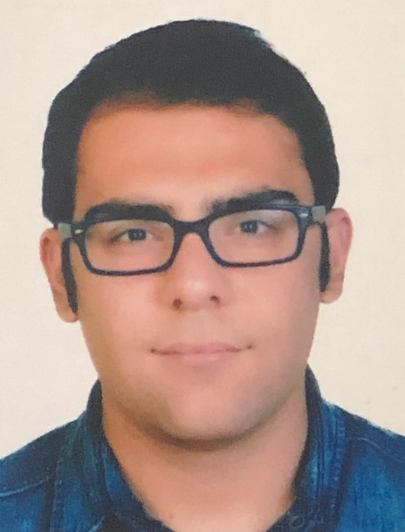
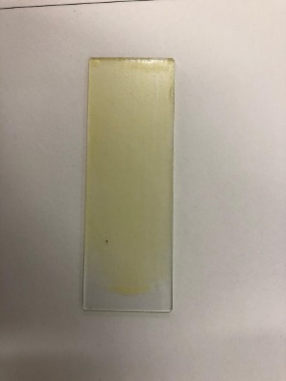
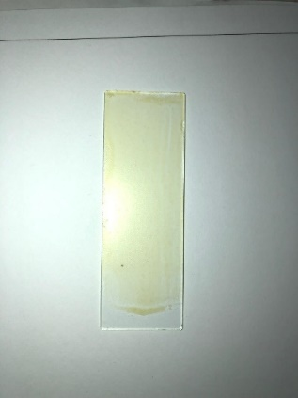
YTÜ
FEN EDEBİYAT FAKÜLTESİ
KİMYA BÖLÜMÜ
SEMİNER DERSİ SUNUMU
OZAN GÜNGÖR
21518002
Konu
Yiyecek Paketleme Alanında Biyonanokompozit Malzemelerin Fotokimyasal Olarak Hazırlanması
Danışman
Nergis ARSU
Tarih: 17.05.2022 Saat: 13.00
Yer: Fen-Edebiyat Fakültesi B2-D10.

